Slide 1

MODERNÍ NÁSTROJE EFEKTIVNÍHO MANAGEMENTU
M. Rössler

Slide 2
4. VYBRANÉ NÁSTROJE MANAGEMENTU ZMĚN A INOVACÍ

Slide 3
MANAGEMENT ZMĚN A INOVACÍ

Slide 4
ŘÍZENÍ ZMĚN
(CHANGE MANAGEMENT)
Řízení změn je oblast, která se zaměřuje na změny, na jejich zavádění a prosazování do života organizace.
Řízení změn navazuje na obecný management, staví na sociální psychologii
a organizačním chování, používá sociotechniku a dotýká se také kultury organizace.

Slide 5
„Nejtěžší ze všeho je měnit myšlení lidí“
(P. F. Drucker)

Slide 6
ZMĚNY
Změny jsou základní charakteristikou života organizací, které se musí umět vypořádat zejména s rychlými změnami okolního prostředí.
Peter F. Drucker definoval koncem osmdesátých let pojem turbulence v podnikovém řízení.
Z tohoto všeho vyplývá vyšší důraz na řízení
v proměnlivém prostředí a management se tím stává z velké části řízením změn.

Slide 7
ZÁKLADNÍ TYPY ZMĚN
Rozvojové (strategické)
Provozní

Slide 8
STRATEGICKÉ (ROZVOJOVÉ) ZMĚNY
Jsou to takové změny, které vyvolávají další změny v procesech a zdrojích organizace, jsou součástí strategického řízení a mají delší životní cyklus. Typickým příkladem takových změn je budování strategie firmy formou strategického řízení. To zajišťuje, že se věci nedějí náhodně, ale podle předem naplánovaných, dlouhodobých záměrů - a takové strategické řízení změn
v organizaci zajišťuje, že je strategických cílů dosaženo.
Jedná se tedy o řízení změn, které zasahují celou organizaci a to zaváděním těchto změn (implementace změn).
Takové změny jsou mnohdy realizovány formou projektů
s využitím projektového řízení.

Slide 9
PROVOZNÍ ZMĚNY
Jsou to takové změny, které nemají zásadní vliv na změnu procesů, řízení či fungování organizace.
Mohou se týkat dílčí změny procesů, technologií, nebo změn v průběhu projektů (bez vlivu na výsledek projektu samotného).

Slide 10
ŘÍZENÍ ZMĚN V ORGANIZACI
Řízení změn v organizaci je jednou
z manažerských dovedností, která je nezbytná pro úspěšný pohyb vpřed.
Kromě samotného řízení procesu změny zahrnuje i schopnost změny předvídat, včas se přizpůsobit, připravit a rychle reagovat.
Proto s řízením změn souvisí další oblasti, jako jsou marketingový průzkum, průzkum trhu, analýza konkurence, prognózování, simulace
a další.

Slide 11
ŘÍZENÍ ZMĚN V KONTEXTU OSTATNÍCH VĚD
Řízení změn se ale především zaměřuje na samotné změny, na jejich zavádění a prosazování do života organizace.
Řízení změn navazuje na obecný management, staví na sociální psychologii a organizačním chování, používá sociotechniku, různé metody analýzy dopadů a další.
Dotýká se také kultury organizace, protože většina změn souvisí se změnou myšlení a chování lidí.
Někdy se mluví o transformaci a o transformačním řízení (resp. o transformačním vedení), čímž se těsně navazuje na koncept leadershipu.

Slide 12
„Mnohem lepších výsledků dosáhneme, nebudeme-li změny řídit, ale vést.“
(P. Kotter)

Slide 13
ŘÍZENÍ INOVACÍ
(INNOVATION MANAGEMENT)
Řízení inovací se zabývá zaváděním něčeho nového do fungování a chodu organizace/podniku nebo do portfolia jejích/jeho výrobků či služeb. Inovace úzce souvisí s řízením kvality a proto uvedené metody se vzájemně značně překrývají.

Slide 14
„Řízení inovací se zabývá zaváděním něčeho nového do fungování a chodu organizace/podniku nebo do portfolia jejích/jeho výrobků či služeb. Inovace úzce souvisí s řízením kvality a proto uvedené metody se vzájemně značně překrývají.“
(P. F. Drucker)

Slide 15
„Úspěšní inovátoři jsou konzervativní; to je nutnost. Nejsou orientováni na rizika, jsou orientováni na příležitosti.“
(P. F. Drucker)

Slide 16
ŘÍZENÍ INOVACÍ
Tato oblast obsahuje tematicky vše, co se týká inovací v organizacích a podnicích.
Jsou zde shrnuty různé metody řízení a analytické techniky, jejichž předmětem jsou inovace.
Bez inovací se totiž žádný podnik, organizace ani společnost nevyvíjí dopředu.
Schopnost řídit inovace je tedy přirozenou schopností, která pomáhá zavádění nových či vylepšených výrobků, služeb, procesů, postupů a dalších věcí.
Inovace úzce souvisí s řízením kvality, protože zvyšování kvality přináší také inovace a proto uvedené metody se vzájemně značně překrývají.

Slide 17
INOVACE
Inovace představují generování a zavádění nových myšlenek, nápadů do praxe.
Proto úzce souvisí s kreativitou - inovace je výsledek kreativního přístupu a vyvolává kvalitativní změnu v řízení, procesech, výrobcích či službách a zákazník tuto změnu ocení jako novou přidanou hodnotu, za kterou je ochoten zaplatit.

Slide 18
ZÁKLADNÍ OBLASTI INOVACÍ
Inovace produktů - zavádění do výroby a na trh nových nebo výrazně vylepšených výrobků či služeb.
Inovace technologií - zavádění nových nebo výrazně zlepšených výrobních technologií.
Marketingová inovace - zavádění nových prodejních kanálů (např. e-Comerce) nebo jiných prodejních či marketingových aktivit.
Inovace v procesech - zlepšování, optimalizace či reengineering procesů
Inovace řízení organizace - zavádění nových metod řízení, manažerských postupů, motivačních systémů procesů (například přístupy Lean přístup, Six Sigma, apod.)

Slide 19
METODY ŘÍZENÍ INOVACÍ
Blue Ocean Strategy
CAF
DMAIC
Demingův cyklus (PDCA)
EFQM Excellence Model
Kaizen
Kroužky kvality (Quality Circles)
Open Innovation
Six Sigma
TRIZ
TQM – Total Quality Management
User Centered Design

Slide 20
SMART

Slide 21
CO JE TO SMART?
SMART je analytická technika pro navrhování specifických cílů v řízení a plánování.
SMART je akronym z počátečních písmen anglických názvů vlastností cílů:
  S - Specific – tedy cíl by měl být specifický, konkrétní, jasně definovaný.
  M - Measurable – když je cíl konkrétní, je také měřitelný. Je to důležité pro jasné dokázání, že cíle bylo dosaženo.
  A - Achievable/Acceptable – cíl by měl být také dosažitelný (ve stanoveném čase), nebo přijatelný těmi pracovníky, jimž je nastaven.
  R - Realistic/Relevant – cíl by měl být realistický a relevantní (vzhledem ke zdrojům potřebným k jeho dosažení).
  T - Time Specific/Trackable – cíl by měl být časově specifický, tedy
  s jasným termínem a jeho plnění by mělo být v čase sledovatelné.

Slide 22
SMART CÍLE
Tedy každý z cílů by měl splňovat všechny tyto vlastnosti, aby byl dobře splnitelný.
V případě že je nesplňuje je buď špatně definovaný nebo se jedná o široký strategický cíl - pak je ale k němu zapotřebí vytvořit specifické cíle, které budou SMART vlastnosti splňovat.

Slide 23
METODA SMART V PRAXI
Metoda SMART se používá pro návrh cílů (zejména specifických cílů).
Při jejich návrhu musí být dodržena podmínka SMART pro jednotlivé cíle a jejich metriky.
To znamená, že každý cíl musí být specifický, měřitelný, dosažitelný, realistický a časově sledovatelný.
Pokud tyto vlastnosti mít nebude, bude se těžko předávat ke splnění nebo se bude těžko jeho splnění prokazovat.

Slide 24
CÍLE

Slide 25
CÍL
Cíl (anglicky Objective) je popis žádoucího cílového stavu, kterého chce jednotlivec, tým, organizační útvar či celá organizace dosáhnout
v určité oblasti svého podnikání či jiných aktivit.
Cíle jsou obecně základem řízení - jsou používány v plánování, zejména ve strategickém řízení, ale také v řízení provozu.
Moderně a systematicky pojaté cíle nastavené
v organizacích vycházejí z principů vzájemné vyváženost (viz např. Balanced Scorecard).

Slide 26
CÍLE V MANAGEMENTU ORGANIZACE
Cíle jsou podobně jako vize součástí motivačních faktorů v organizaci.
Lze říci, že každá organizace musí mít stanoveny nějaké cíle, ať se jedná o dosažení obratu, zisku podílu na trhu, úrovně kvality služeb či úplně jiné cíle.
Cíle v organizaci konkretizují vizi, pomáhají manažerům řídit a motivovat pracovníky.
Stejně jako vize i společné cíle pomáhají “táhnout za jeden provaz směrem k jejímu naplnění”.

Slide 27
RŮZNÉ DRUHY CÍLŮ V PRAXI
Cíle v organizaci navazují na její poslání, formulovanou vizi.
Správně definované cíle splňují podmínky
a principy SMART (jsou konkrétní, měřitelné, dosažitelné, realistické a časově dosažitelné).
Dosahování měřitelných cílů je měřeno
a verifikováno pomocí indikátorů či metrik.

Slide 28
STRUKTURA CÍLŮ
Hlavně ve větších firmách může být stanoveno více cílů než je uřiditelné, (například když každé oddělení nebo divize firmy má své cíle).
Z toho důvodu se zavádí určitá hierarchie cílů, na jejímž vrcholu stojí strategické cíle a ty jsou pak dále rozděleny na další, specifické cíle.
Ty mohou být také dále vrstveny.
Mělo by ovšem platit pravidlo, že nižší cíle vždy musí naplňovat cíle vyšší (zejména strategické).

Slide 29
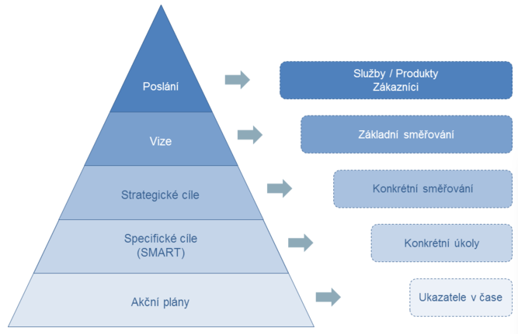
HIERARCHIE CÍLŮ

Slide 30
PŘÍKLAD
Například výroba bude mít cíle snížení zmetkovitosti, cílem skladů bude snížení skladových zásob, cílem logistiky bude zlepšení rozvozu materiálu nebo výrobků.
Všechny tyto cíle budou naplňovat strategický cíl, kterým je snížení nákladů
o 2%.

Slide 31
ŘÍZENÍ PODLE CÍLŮ (MBO)
Řízení podle cílů (anglicky Management by Objectives, zkratka MBO) používá se obvykle zkratka MBO i v češtině.
Je to metoda založená na stanovení
a vzájemném odsouhlasení cílů
a vyhodnocování úspěšnosti jejich dosahování.
Navrhl ji Peter F. Drucker.

Slide 32
ŘÍZENÍ PODLE CÍLŮ V PRAXI 1
Řízení podle cílů je především velmi přirozená.
Dává důraz na výsledek namísto způsobu jeho dosažení.
Dává větší volnost realizátorům úkolu (manažerům, ale i řadovým pracovníkům), kterým je umožněno rozhodnout se jaký způsob dosažení cíle je nejvhodnější (je tedy v protikladu např. vůči mikromanagementu).

Slide 33
ŘÍZENÍ PODLE CÍLŮ V PRAXI 2
Odpovědnost za splnění cíle a za vhodně zvolenou cestu k němu je přenesena na realizátora.
K této odpovědnosti musí mít také odpovídající pravomoce.
Metodu řízení podle cílů můžeme použít prakticky použít kdekoliv. Její nevýraznější omezení je v tom, že přirozeně vyžaduje manažery, kteří jsou schopni samostatné práce
a umí stanovit správně postup k dosažení stanovených cílů.

Slide 34
ODPOVĚDNOST
Odpovědnost (anglicky Responsibility) vyplývá z povinnosti pracovníka plnit činnosti a úkoly dané popisem pracovního místa.
Odpovědnost zahrnuje jednak odpovědnost za samotné provedení dané činnosti či úkolu, jednak odpovědnost za dosažené výsledky
a jejich kvalitu.
Odpovědnost znamená povinnosti - příkazy, které znamenají nutnost či závazek k jednání (konání).

Slide 35
PŘÍKLAD
Držitel pracovního místa:
  Musí
  Je povinen
  Provádí
  Vykonává

Slide 36
PRAVOMOC VS ODPOVĚDNOST (AUTHORITY VS RESPONSIBILITY)
Vztah mezi pravomocí a odpovědností zajímal již starověké politické filozofy (např. Platóna).
Z moderních klasiků managementu zejména Peter F. Drucker opakovaně zdůrazňuje následující:
  Pravomoc bez odpovědnosti vede k tyranii.
  Odpovědnost bez pravomoci vede k bezmoci.
  V řízení musí tedy být obě složky vyváženy, jinak nemůže vedoucí pracovník dosahovat vytčených cílů.
  Vyvažování pravomocí a odpovědností je důležitou součástí organizování.

Slide 37
SWOT

Slide 38
SWOT ANALÝZA
SWOT analýza je univerzální analytická technika používaná pro zhodnocení vnitřních
a vnějších faktorů ovlivňujících úspěšnost organizace nebo nějakého konkrétního záměru (například nového produktu či služby).
Nejčastěji je SWOT analýza používána jako situační analýza v rámci strategického řízení a marketingu.
Autorem SWOT analýzy je Albert Humphrey, který ji navrhl v šedesátých letech 20. století.

Slide 39
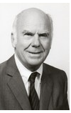
ALBERT HUMPHREY
2. 6. 1926 –
31. 10. 2005

Slide 40
SWOT ANALÝZA
SWOT je akronym z počátečních písmen anglických názvů jednotlivých faktorů:
  Strengths - silné stránky
  Weaknesses - slabé stránky
  Opportunities - příležitosti
  Threats - hrozby

Slide 41
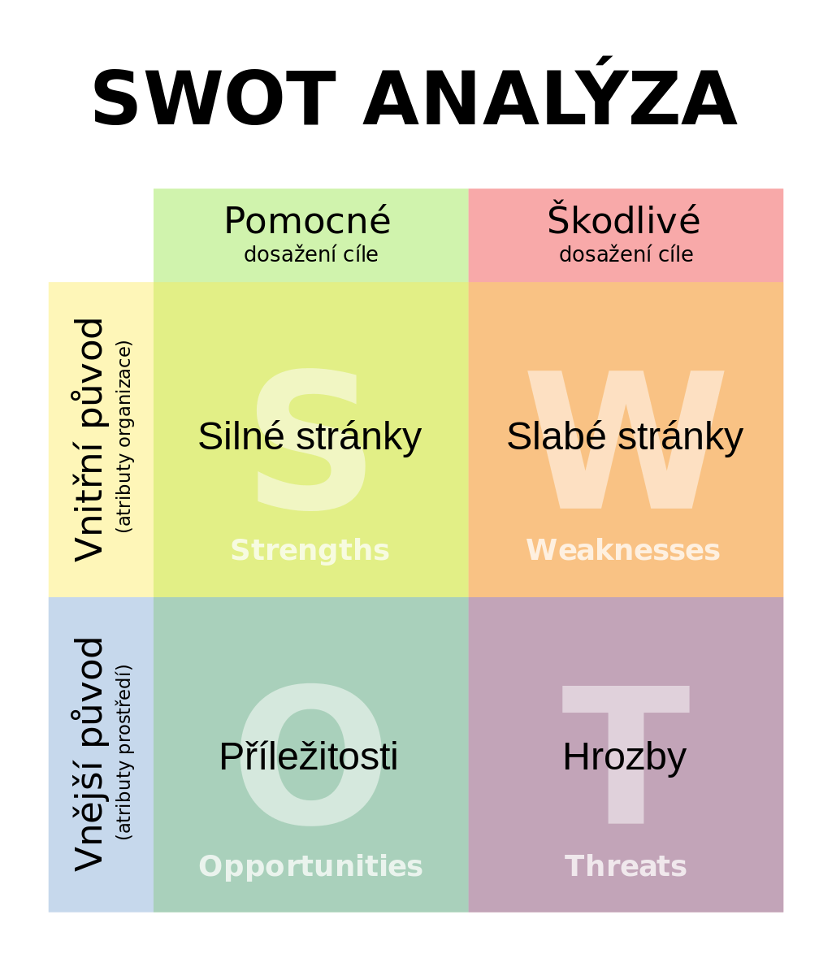
SWOT ANALÝZA

Slide 42
SWOT ANALÝZA V PRAXI 1
Vzhledem k tomu, že SWOT analýza je velmi univerzální a jednou z nejpoužívanějších analytických technik, je její využití v praxi velmi široké.
Primárně byla vymyšlena pro hodnocení celé organizace (pro strategické řízení
a rozhodování), ale použít ji lze téměř na cokoliv.

Slide 43
SWOT ANALÝZA V PRAXI 2
Příkladem je třeba osobní hodnocení lidí při pracovním pohovoru.
Je možné ji použít pro organizaci/podnik jako celek nebo pro jednotlivé oblasti, produkty nebo jiné záměry.
Je také širší součástí řízení rizik, neboť postihuje klíčové zdroje rizik (hrozby), pomáhá si je uvědomit a případně nastavit protiopatření.

Slide 44
VNĚJŠÍ FAKTORY
Pro vnější faktory platí, že je zapotřebí předem jasně stanovit, co se za ně, s ohledem na analyzovaný problém nebo subjekt, považuje.
Může to být okolí podniku nebo okolí jedné organizační jednotky.

Slide 45
SWOT ANALÝZA
Její podstatou je identifikovat klíčové silné
a slabé stránky uvnitř, tedy v čem je organizace (nebo její část) dobrá a v čem špatná.
Stejně tak je důležité znát klíčové příležitosti
a hrozby, které se nacházejí v okolí, tedy ve vnějším prostředí.
Cílem SWOT analýzy je identifikovat a následně omezit slabé stránky, podporovat silné stránky, hledat nové příležitosti a znát hrozby
Organizace by měla využívat příležitostí, které se nabízejí a předcházet hrozbám.

Slide 46
PRAVIDLA A POSTUP PŘI VYTVÁŘENÍ SWOT ANALÝZY V PRAXI
Přestože princip SWOT analýzy se zdá být velmi jednoduchý, tak abyste dostali smysluplný výsledek, je třeba dodržovat základní pravidla.
Nestačí jen nějak vyplnit 4 kvadranty prvním seznamem co vás napadne.
Bez správného postupu vám zůstane jen vyplněná tabulka.

Slide 47
ZÁKLADNÍ A SPOLEČNÉ RYSY POSTUPŮ TVORBY SWOT ANALÝZY 1
Zaměřte se na klíčové a důležité věci.
Dlouhý seznam s řadou nepodstatných věcí pouze rozptýlí vaši pozornost.
Důležité je slovo klíčové faktory.
Zahrnujte pouze fakta a objektivní faktory, ne domněnky nebo spekulace.
Pouze věci, které jsou nějak měřitelné nebo změřitelné dávají analýze důraz.

Slide 48
ZÁKLADNÍ A SPOLEČNÉ RYSY POSTUPŮ TVORBY SWOT ANALÝZY 2
Využijte týmovou spolupráci a názory ostatních.
Důležitost a objektivnost vám potvrdí kolegové - jen ty věci, na kterých se shodnete ve více lidech mají váhu.
Rozepište faktory do 4 SWOT kvadrantů.
Vyhodnoťte co s tím. Hledejte cesty jak využít vaší situace, případně jak ji zlepšit.

Slide 49
ZÁKLADNÍ A SPOLEČNÉ RYSY POSTUPŮ TVORBY SWOT ANALÝZY 3
K tomu použijte následující hodnocení mezi kvadranty - to je klíčem ke správnému stanovení SWOT analýzy, pomůže totiž stanovit strategii realizace dalších opatření:
  Jak pomocí silných stránek využít příležitosti na trhu?
  (S-O hodnocení).
  Jak využít příležitosti k odstranění nebo snížení našich slabých stránek? (W-O hodnocení).
  Jak využít silné stránky odvrácení hrozeb? (S-T hodnocení).
  Jak snížit hrozby ve vztahu k našim slabým stránkám?
  (W-T hodnocení).
Případně zrevidujte faktory, pokud jste během hodnocení přišli na něco jiného než před ním.

Slide 50
DALŠÍ METODY VYUŽITELNÉ PRO VYTVÁŘENÍ
SWOT ANALÝZY - 1
Pro vnitřní faktory (v čem je organizace dobrá
a špatná), tedy nalezení silných a slabých stránek můžete použít Finanční analýzy organizace.
Hodnocení pomocí EFQM.
Analýza hodnotového řetězce - Value Stream Mapping (VSM).
Analýzy zdrojů (například Grantova analýza, VRIO analýza).
Analýzy produktového portfolia (například Bostonská matice).

Slide 51
DALŠÍ METODY VYUŽITELNÉ PRO VYTVÁŘENÍ SWOT ANALÝZY - 2
Pro vnější faktory hledáte v okolí organizace příležitosti. K tomu lze použít například Analýza trendů vzdáleného prostředí (například PESTLE analýza).
Sektorová analýza - například Porterova analýza 5F (Five Forces).
Analýza konkurenčního postavení (segmentace trhu, analýza potřeb zákazníků, analýza konkurentů)

Slide 52
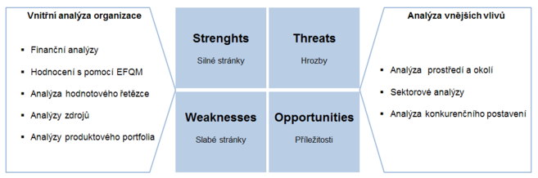
NÁSTROJE PRO TVORBU SWOT ANALÝZY – KOMPLEXNÍ PŘEHLED

Slide 53
CSF – KRITICKÉ FAKTORY ÚSPĚCHU

Slide 54
KRITICKÉ FAKTORY ÚSPĚCHU
CSF (Critical Success Factors) - překládá se jako Kritické faktory úspěchu (KFÚ), používá se běžně anglická zkratka CSF.
Jde o jednoduchou analytickou techniku, přístup, který se používá v modelování organizace a jejího fungování nebo nějaké situace či projektu a je výrazně analogický Paretovu pravidlu či pravidlu úzkého hrdla.

Slide 55
FAKTORY (FENOMÉNY) ÚSPĚCHU
V souladu s pojetím CSF je plně postačující vymezit a vybrat pouze ty fenomény (faktory), které jsou nejpodstatnější pro úspěch organizace nebo nějakého konkrétního záměru či plánu.
Díky tomu se množství sledovaných jevů může omezit řádově na jednotky, místo sledování desítek, stovek či tisíců jevů.

Slide 56
K ČEMU POTŘEBUJEME ZNÁT KRITICKÉ FAKTORY ÚSPĚCHU?
Analýza kritických faktorů úspěchu se používá ve všech situacích, kde je třeba umět pojmenovat klíčové faktory, které mohou znamenat selhání, či neúspěch nebo naopak.
Jde o univerzální analýzu, která je šíří svého využití podobná například SWOT analýze.

Slide 57
TYPICKÉ MODELY KRITICKÝCH FAKTORŮ ÚSPĚCHU
  Leavittův diamant (Leavitt´s Diamond)
  McKinsey 7S
  MIT 90´s
  Organizační architektura (Organizational Architecture)
Modely kritických faktorů úspěchu využívá řízení změn pomocí CSF.
CSF je příbuzný technikám dekompozice organizace.
Když nám něco k úspěchu chybí - například k úspěchu u zákazníků nebo k úspěšnému dokončení změny, pak hovoříme o tzv. success gap.

Slide 58
METODA DELPHI

Slide 59
METODA DELPHI
Metoda Delphi je postup pro stanovení odborného odhadu budoucího vývoje nebo stavu pomocí skupiny expertů. Jedná se
o techniku, která využívá subjektivní názory členů expertní skupiny s cílem získání celkového konsensu názorů.
Zjednodušeně je Delphi technika druh brainstormingu s jasně danými pravidly.

Slide 60
POUŽITÍ METODY DELPHI V PRAXI 1
Delphi se využívá pro předpovídání budoucího vývoje založené na konsensu mezi experty.
Patří mezi metody expertního odhadování.
Je velmi využívána při kvalitativní analýze rizik, ale také řízení projektů a celé řadě dalších oblastí, kde je třeba skupinou odborníků odhadnout budoucí vývoj či stav.

Slide 61
POUŽITÍ METODY DELPHI V PRAXI 2
Podobně jako brainstorming se využívá pro generování nových, neotřelých myšlenek.
V jejím průběhu odborníci vyjadřují své názory jednotlivě a anonymně, přičemž mají v průběhu přístup k názorům ostatních odborníků.
Ti mohou své rozdílné názory konfrontovat
a též je v jednotlivých kolech měnit.

Slide 62
POSTUP A HLAVNÍ ZNAKY METODY DELPHI
účastní se skupina nezávislých expertů (obvykle 8-12)
je zachována anonymita expertů (odstraňuje to psychologickou bariéru vzájemného ovlivňování)
otázky by měly být formulovány tak, aby bylo možno odpovídat kvalitativně
experti mohou své odpovědi v jednotlivých kolech měnit
experti by měli své odpovědi zdůvodnit
odborný odhad se zpřesňuje ve více kolech dotazování, vždy se zpětnou vazbou na předchozí kolo
výsledky jsou statisticky zpracovány

Slide 63
BRAINSTORMING

Slide 64
BRAINSTORMING
Brainstorming je skupinová kreativní technika.
Cílem je generování co nejvíce nápadů na dané téma.
Poprvé s touto myšlenkou přišel v roce 1939 reklamní pracovník Alex Faickney Osborn, jako specifickou metodu ji pak rozpracoval
v knize Applied Imagination (1953).

Slide 65
VYUŽITÍ BRAINSTORMINGU
Přestože se zrodil v obchodě, jeho použití je prakticky neomezené.
Používá se v celé řadě oblastí - od řešení problémů až po generování vysoce kreativních nápadů.
Používá se v managementu, marketingu i při vědecké činnosti.

Slide 66
ZÁKLADNÍ ZÁSADY A PRAVIDLA BRAINSTORMINGU
Všeobecně je známo pět základních zásad. Jejich cílem je eliminovat veškerá omezení a naopak stimulovat tvorbu nových myšlenek:
  Příjemná atmosféra - je důležité navodit tvůrčí klima a příjemné prostředí, správně naplánovat celou schůzku.
  Soustředíme se na kvantitu - čím více bude námětů, tím pravděpodobněji budou obsahovat kvalitní návrh řešení.
  Žádná kritika - žádná omezení neexistují, kritiku odkládáme na později, abychom nebrzdili toky myšlenek a námětů.
  Jakékoliv nápady jsou vítány - uvolněte fantazii, uvažujte mimo rámec zvyklostí, generujte náměty bez ohledu na jejich reálnost, logiku, rozumnost.
  Kombinujeme a zlepšujeme již vzniklé nápady - “1+1=3 – synergie”, náměty vznikají vzájemnou spoluprací celého týmu.
  Vzájemně se inspirujte - vzájemné povzbuzování a stimulaci nových myšlenek a nápadů (asociace) je důležitou součástí brainstoringu.
  Všichni účastníci jsou si rovni - šéfovo nápad není lepší než nápad juniora, cílem jsou jakékoliv nápady, které mohou další inspirovat nebo obohatit.

Slide 67
MODIFIKACE BRAINSTORMINGU
Rolestorming
Imaginární brainstorming
Negativní brainstorming
Vizuální brainstorming
Brainwriting
Metoda 635
Diskuze 66

Slide 68
PARETOVO PRAVIDLO

Slide 69
PARETOVO PRAVIDLO
Paretovo pravidlo (někdy též Paretův princip nebo Pravidlo 80/20) je pojmenováno podle italského ekonoma a sociologa Vilfreda Pareta, který koncem 19. století zjistil, že v Itálii je 80 % bohatství v rukou 20 % lidí.
Postupem doby se ukázalo, že uvedené pravidlo platí také v běžném životě lidí i organizací.
V řízení organizací začal aplikovat Paretovo pravidlo Joseph M. Juran, který jej také navrhl pojmenovat po Vilfredo Paretovi.

Slide 70
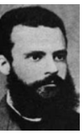
VILFREDO PARETO
15. 7. 1848 –
19. 8. 1923
V ekonomii rozpracoval matematickou teorii rovnováhy Leóna Walrase a položil základy ordinalistické teorie užitku.

Slide 71
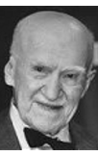
Joseph Moses JURAN
24. 12. 1904 –
28. 2. 2008
„Otec Quality Managementu“

Slide 72
„Bez standardů neexistuje žádná logická základna umožňující rozhodování a jednání.“
(J. M. Juran)

Slide 73
PARETOVO PRAVIDLO
Jedná se o jednoduchou analytickou techniku, pomůcku, která pomáhá zjednodušit
a zacílit řízení a rozhodování, například následovně:
  80 % příjmů podniku pochází od 20 % zákazníků,
  20 % výrobků generuje 80 % zisku,
  20 % možných příčin generuje 80 % problémových situací např. ve výrobě.
Obecně lze Paretovo pravidlo 80/20 vyjádřit následovně: 20 % příčin způsobuje 80 % výsledků.

Slide 74
TŘI FÁZE ZMĚNY

Slide 75
LEWINŮV TŘÍFÁZOVÝ MODEL ZMĚN
Lewinův třífázový model změn (Lewin's Three-Stage Model of Change) patří mezi nejstarší a nejznámější modely změn v organizaci (případně v jakémkoli sociálním uspořádání, které zahrnuje nějakou sociální skupinu).
Autorem modelu je americký sociální psycholog
Kurt Lewin.
Podle něj má změna probíhat ve třech fázích:
  Rozmrazení - stávající pravidla, zvyklosti a způsoby myšlení jsou rozmrazeny (rozvolněny).
  Změna - proběhne zamýšlená změna, její součástí může být zmatenost a nejistota.
  Zamrazení - nová pravidla, zvyklosti a způsoby myšlení jsou zamrazeny (zafixovány).

Slide 76
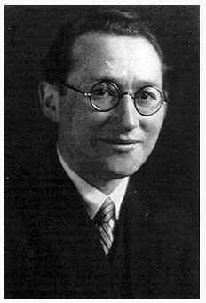
Kurt LEWIN
9. 9. 1890 –
12. 2. 1947

Slide 77
ČTYŘI FÁZE ZMĚNY

Slide 78
ČTYŘI FÁZE ZMĚNY
(FOUR PHASES OF CHANGE)
Koncept čtyři fáze změny vypracovali Thomas B. Lawrence, Bruno Dyck, Sally Maitlis, Michael K. Mauws.
Tato metoda chápe změnu jako cyklickou záležitost, která má čtyři fáze a každá z nich vyžaduje specifické lidi a zdroje.
Pokud má být změna prosazena, je třeba
v každé její fázi najít klíčovou postavu, která danou fázi změny realizuje.

Slide 79
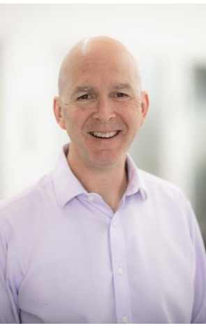
Thomas B. LAWRENCE
Professor of Strategic Management (Strategic Change and Performance Measurement)

Slide 80
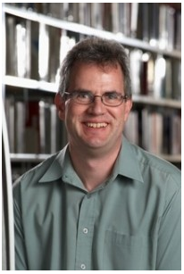
Bruno DYCK nar. 9. 2.1961
Professor of Management (Organisational Behaviour)

Slide 81
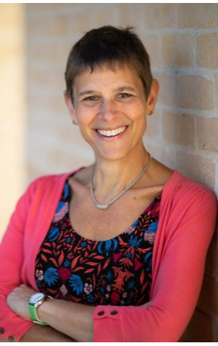
Sally MAITLIS
Professor of Organisational Behaviour and Leadership

Slide 82
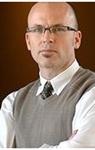
Michael K. MAUWS
Professor of Business Policy and Strategy

Slide 83
JEDNOTLIVÉ FÁZE A JEJICH KLÍČOVÉ POSTAVY
Využití vlivu k prosazení nápadu:
- klíčová postava: misionář – má přístup k vedení a přehled
o neformálních sítích vztahů mezi vlivnými lidmi, má schopnost přesvědčit je.
Použití autority ke změně postupů:
- klíčová postava: autokrat – jeho autorita a pravomoci pomáhají prosadit změnu a překonat odpor, autokrat musí mít vliv a postavení.
Zakotvení změny do technologie:
- klíčová postava: architekt – navrhuje změnu systémů (IT, finanční, výrobní apod.), musí znát organizaci a její stávající systémy.
Vytváření kultury příznivé pro stálé změny:
- klíčová postava: pedagog – podílí se na vytváření klimatu příznivého pro inovace a změny a na kultivaci prostředí (firemní kultury).

Slide 84
KONCEPT ČTYŘ FÁZÍ ZMĚNY V PRAXI
Koncept lze použít jako rámec pro realizaci změn v organizaci.
Klíčové je realizovat postupně všechny čtyři fáze, včetně zajištění klíčových rolí (postav) pro každou fázi.

